Slide 1

Koll på soc i skolan

Slide 2
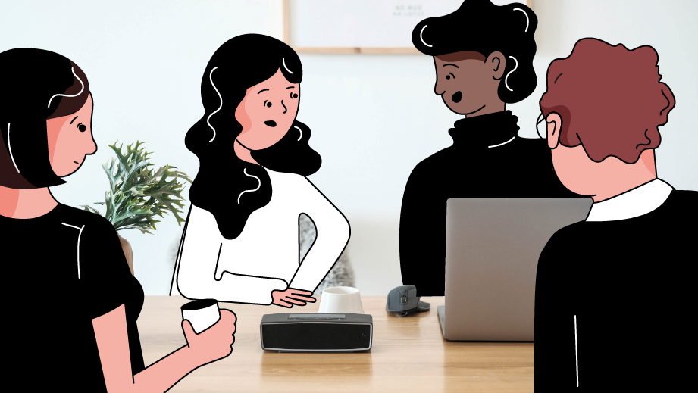
Vad är soc?
Notes:
Vad är soc?
Socialtjänsten brukar kallas soc och finns för att ge stöd och hjälp till barn och vuxna som behöver det.

Slide 3
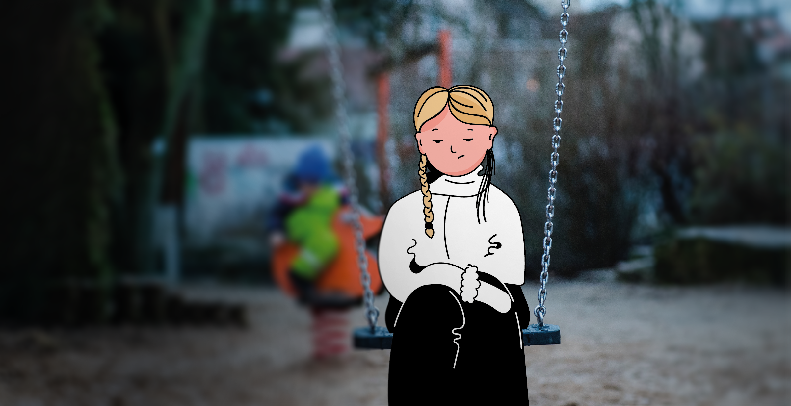
När kan soc hjälpa?
Notes:
När kan soc hjälpa?
Soc kan bland annat hjälpa när föräldrar:
har svårt att ta hand om sina barn
själva mår dåligt
bråkar mycket
dricker för mycket alkohol eller tar droger.
Soc kan också hjälpa om ett barn mår dåligt och till exempel inte går till skolan längre.

Slide 4
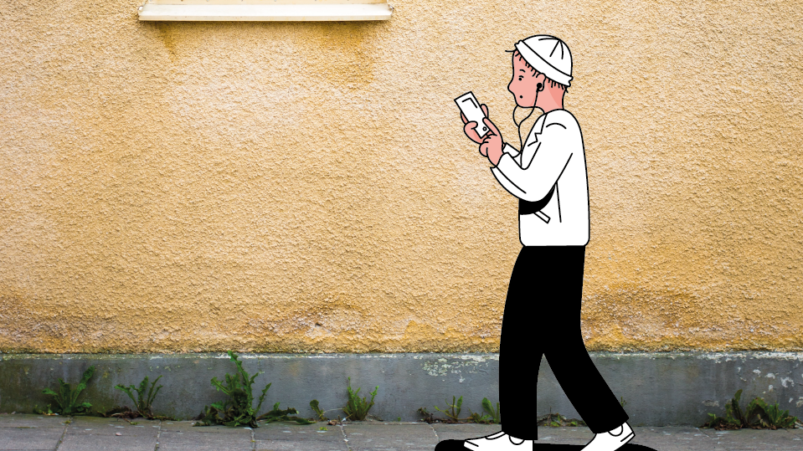
Hur kan soc hjälpa?
Notes:
Hur kan soc hjälpa?
Vanligast är att familjen får prata med någon på soc om vad som behöver förändras för att det ska bli bättre hemma.

Slide 5

Titta på filmen om Alex
Notes:
Titta på filmen om Alex. > Instruktion: Klicka på ikonen för play för att spela upp filmen.
Filmen ”Alex besöker socialtjänsten” berättar om hur det kan vara att gå till socialtjänsten när det inte är bra hemma.
Efter filmen, diskutera tillsammans:
Vad tänkte ni när ni såg filmen om Alex?

Slide 6
Vill du veta mer om soc?
Läs mer på kollpasoc.se

